Slide 1
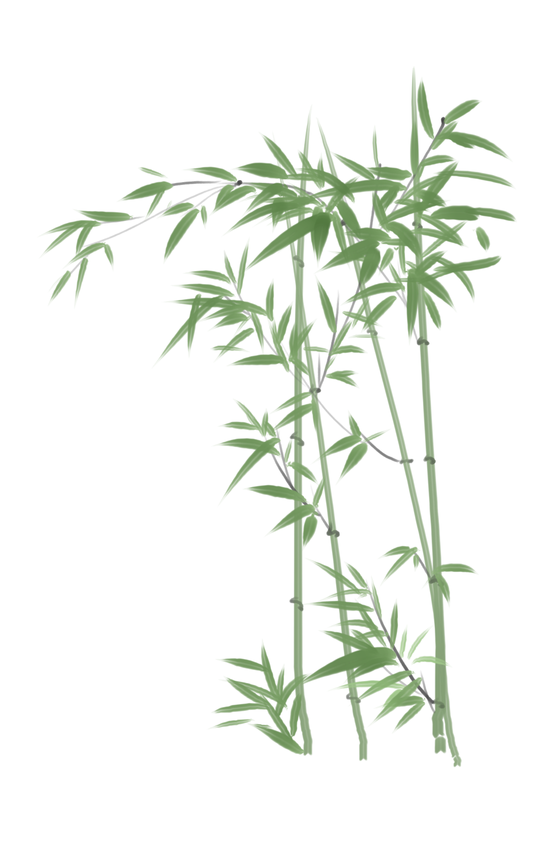







UBND QUẬN DƯƠNG KINH
TRƯỜNG TIỂU HỌC ANH DŨNG

Slide 2

Chọn 1 trong 3 đề dưới đây:
Đề 1: Viết bài văn miêu tả một cây ăn quả mà em yêu thích.
Đề 2: Viết bài văn miêu tả một cây ở sân trường đã gắn bó với em và bạn bè.
Đề 3: Viết bài văn miêu tả một cây mà em biết qua phim ảnh, sách báo.

Slide 3


1
Nhận xét chung về bài làm

Slide 4




………..
- Bố cục
- Trình tự miêu tả
- Cách quan sát cây và lựa chọn đặc điểm tả
- Từ ngữ miêu tả, các biện pháp so sánh, nhân hoá
- Diễn đạt, chính tả,...

Slide 5


2. Đọc hoặc nghe những bài được thầy cô khen, ghi lại những điều em muốn học tập.

Slide 6
Một số bài viết hay

Slide 7
Một số bài viết hay

Slide 8

Cách mở bài, kết bài có sáng tạo không? Mở bài, kết bài mở rộng hay trực tiếp?
Cách dùng từ ngữ miêu tả làm nổi bật đặc điểm riêng biệt của cây đó.
Cách thể hiện tình cảm với cây hoặc người trồng cây

Slide 9
3. Chỉnh sửa

Slide 10

Đọc lại bài viết của mình, đọc lại những lời nhận xét của thầy cô,

Slide 11

TỰ CHỈNH SỬA BÀI VIẾT

Slide 12


Vận dụng

Slide 13
Chuẩn bị bài ca dao, bài thơ nói về quê hương

Slide 14


Slide 15



